Slide 1
CEPC Cryomodule for 650MHz cavity
Zhao tongxian

Slide 2
CEPC 650MHz cavity

Slide 3
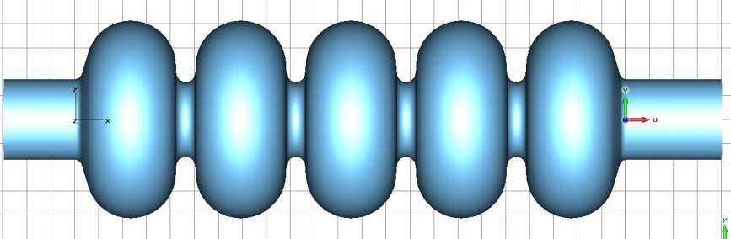
650 MHz 5-cell Cavity Parameter
 | internal | Left end half cell | Right end half cell
Riris(mm) | 77.96 | 84.46 | 84.46
Alpha(deg) | 2.24 | 16.727 | 16.39
A(mm) | 94.4 | 92.1 | 91
B(mm) | 94.4 | 92.1 | 91
a(mm) | 20.03 | 13.76 | 13.71
b(mm) | 22.09 | 21.14 | 20.29
L(mm) | 115 | 114 | 113
D(mm) | 206.6 | 206.6 | 206.6
Cavity effective length : 1154（+400束管）
Beam tube diameter : 170
384只

Slide 4
CEPC 热负荷

Slide 5
恒温器内部管路
80K thermal shield return
2K液氦入口
两相管
预冷管/复温管
5K冷屏入
5K冷屏出
80K冷屏入
80K冷屏出
5K thermal shield return
2K Vapor
2-phase pipe(2K Vapor/2K liquid)
Cool-Down/Warm-Up line
5K thermal shield supply
2K Supply
80K thermal shield supply

Slide 6
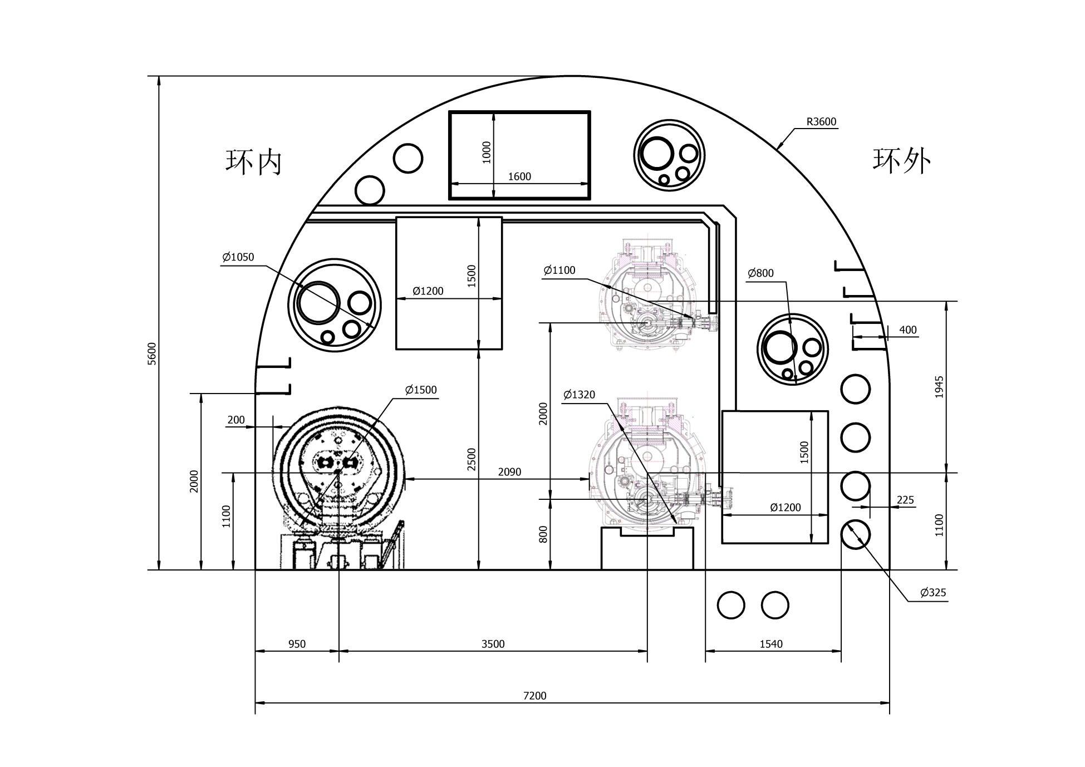
Tunnel Cross Section – RF Sections
Drill/Blast Method
7.2 m

Slide 7
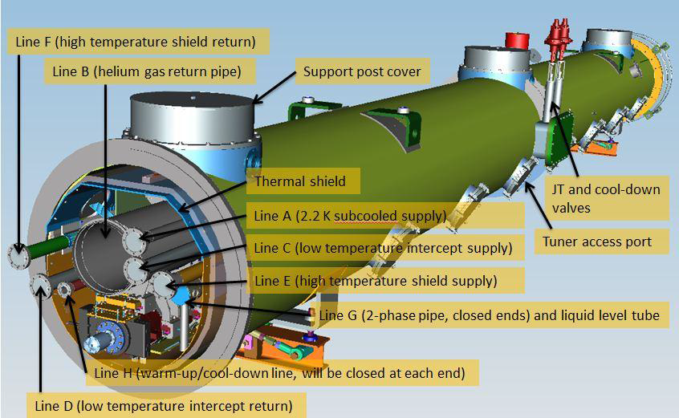
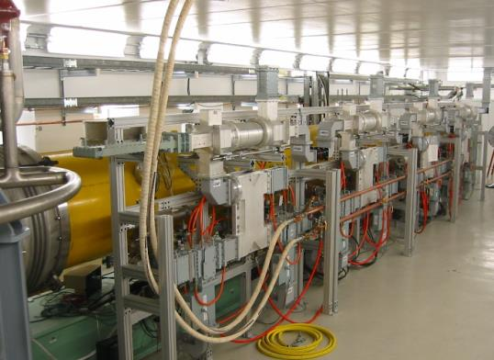
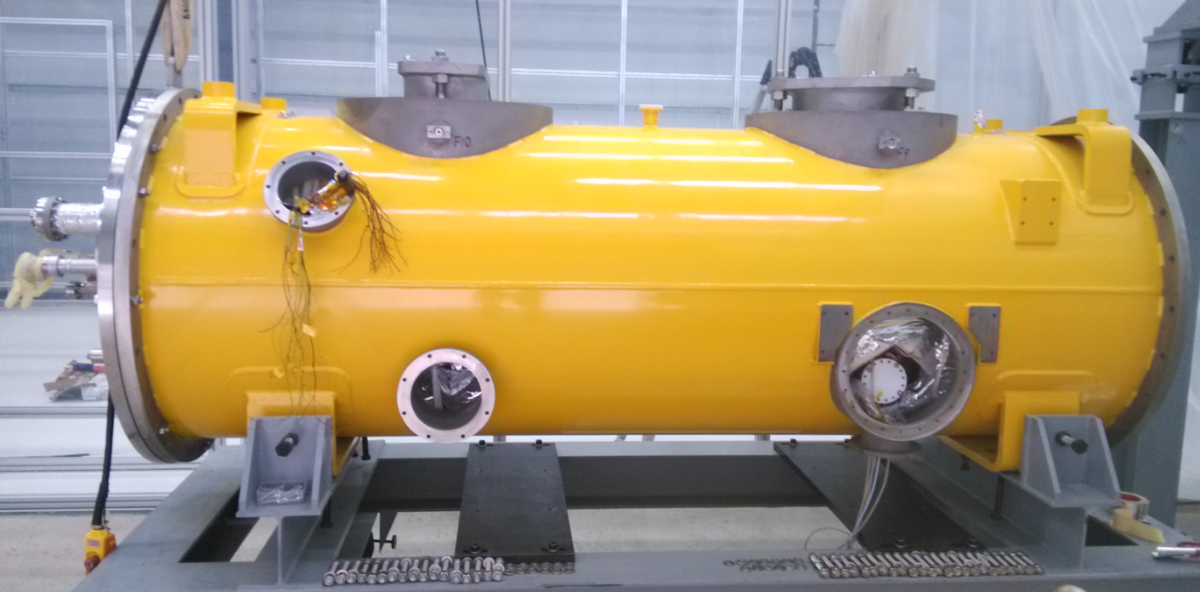
LCLS-II Cryomodule
ILC cryomodule
IHEP cryomodule

Slide 8
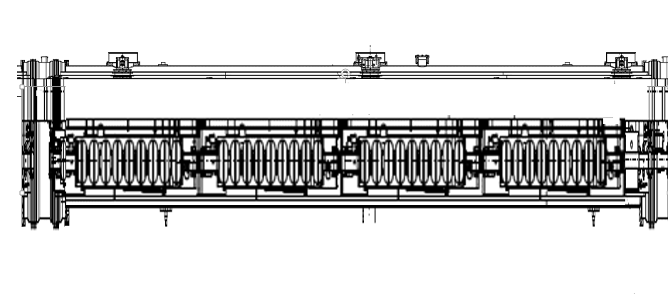
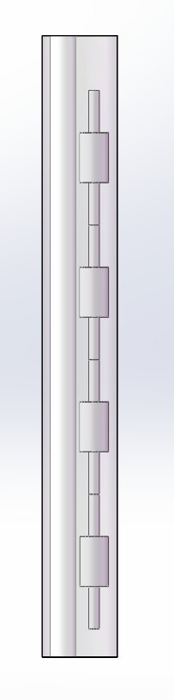
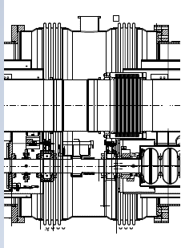
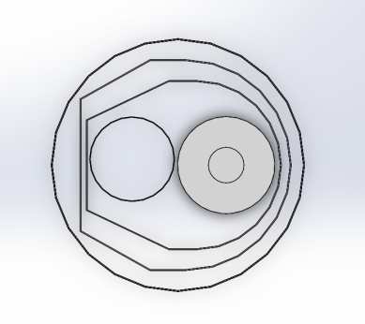
96台
96台，每台4个腔，约10m一台

Slide 9
40K thermal shield return
5K thermal shield return
2K Vapor
300mm
2-phase pipe(2K Vapor/2K liquid)
460mm
Cool-Down/Warm-Up line
5K thermal shield supply
40K thermal shield supply
约8m（1.5*4+2）

Slide 10
设计考虑
结构设计
温度及流场模拟
机械结构及热应力模拟
与腔及耦合器等设备接口
加工工艺研究
三维图设计
预算

Slide 11
可以研究的内容
温度场分布研究
绝热真空度破坏过程研究
热辐射屏研究
液氦液面计
快速降温
温度计安装以及热负荷测量
可靠性稳定性研究

Slide 12
谢谢

